Slide 1

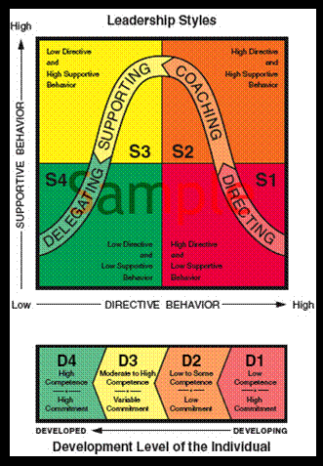
 | PSICOLOGIA ORGANIZACIONAL
 | IMAGEN DEL MODELO DE LIDERAZGO SITUACIONAL
 | DOCENTE JOSE ALBERTO VENTURA AVALOS | ALUMNO MIGUEL ANGEL HERNANDEZ GARCIA

